Slide 1
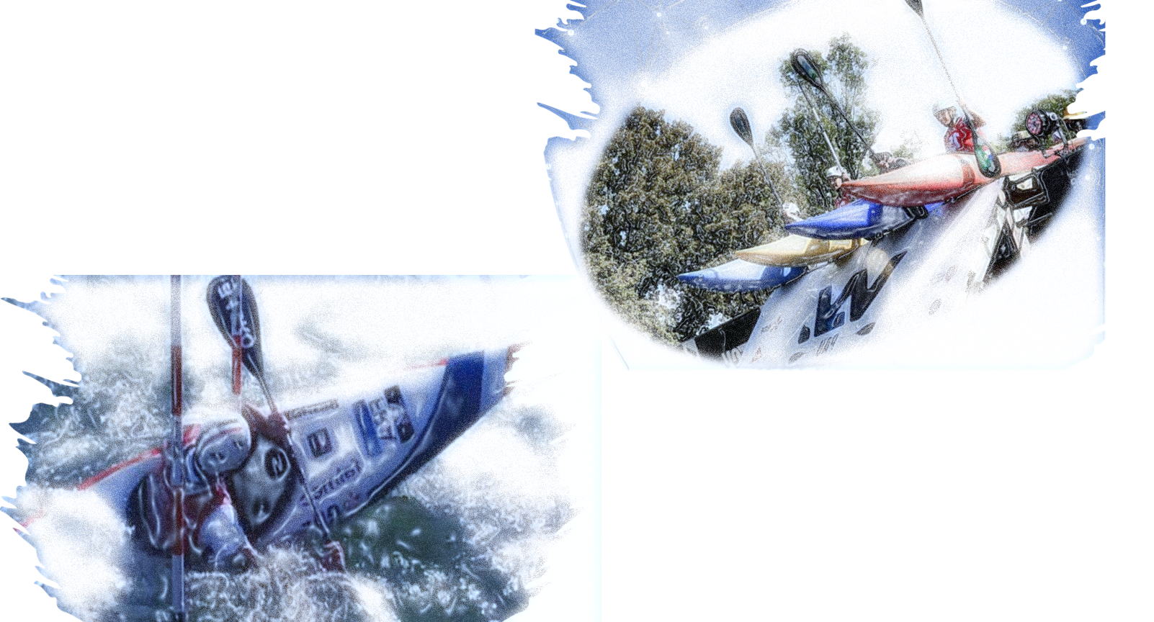
COMPLÉMENTS D’INFORMATION
OFFICIEL JUGE NATIONAL-C

Slide 2
SURVOL DES STRUCTURES FÉDÉRALES
Le Bureau Exécutif ( BEX ) : vote les documents issus des CNS & autres
Le Conseil Fédéral : Orientation politique de la Fédération
Les Adhérents
Les Commissions Nationales d’Activités ( CNA ): force de propositions , axes de décisions
Les Clubs
Les Comités Départementaux
Les Comités Régionaux

Slide 3
PRÉSENTATION DES STRUCTURES FÉDÉRALES
Le Conseil Fédéral est un organe de surveillance et de contrôle de la bonne gestion de la Fédération.
Le Bureau Exécutif administre et gère la Fédération et met en œuvre la politique fédérale validée par l’assemblée générale et contrôlée par le Conseil Fédéral.
Les Commissions Nationales d’Activité ; Il y en a une pour chaque activité ainsi qu’une commission sportive (définition des calendriers), commission médicale, commission des juges et des arbitres,…

Slide 4
LES COMMISSIONS NATIONALES
Elles ont pour mission le développement et l'animation de leurs activités respectives dans le cadre fixé par la Commission Sportive et plus précisément de :
* Elaborer des règlements de compétition spécifiques et veiller à leur application,
* Elaborer les modalités d’accession aux championnats de France,
* Préparer le calendrier national de leur activité et le soumettre à la commission sportive pour harmonisation et validation,
* Inventorier et homologuer les sites de compétition et leur classification,
* Gérer les compétitions nationales et interrégionales de leur activité (cahier des charges, choix des sites, ....),

Slide 5
LES COMMISSIONS NATIONALES
* Promouvoir la discipline, diffuser les résultats des compétitions, établir les classements des compétiteurs et définir les modalités de délivrance des titres nationaux,
* Proposer à la commission sportive, en relation avec le Conseil National de Protection des Usagers, des règlements spécifiques de sécurité,
* Proposer à la commission sportive un plan de développement de la discipline sur l'olympiade prenant en compte les publics spécifiques et le mettre en œuvre,
* Animer sous toutes ses formes (loisirs, challenges, trophées) l’activité,

Slide 6
INFORMATIONS DIVERSES
Le Règlement d’activité Edité pour une période olympique, il regroupe toutes les informations relatives à l’organisation de la course et au rôle de chacun.
Les documents de référence
Les Annexes aux règlements : Éditées tous les ans par la CNA, elles contribuent à maintenir les règlements en corrélation avec ceux de la FIC et faire appliquer des évolutions normales constatées en cours de saison sportives (format des courses, quotas…). Elles sont aussi un outil d’actualisation des connaissances des juges
+ les statuts de la Fédération et Règlement intérieur

Slide 7
LE RÈGLEMENT INTÉRIEUR
Nécessite une reprise de contact avec la Commission Nationale d’Activité concernée. L’interruption d’exercice au niveau national, dans les fonctions d’arbitre, de juge ou de juge-arbitre, peut entrainer la perte de qualité d’arbitre, de juge ou de juge-arbitre. Le délai de cette interruption d’exercice est défini par chaque Commission Nationale d’Activité. Pour exercer à nouveau, l’intéressé peut demander le maintien de sa qualité de juge ou d’arbitre, sur dossier motivé, auprès de la Commission Nationale d’Activité. La Commission peut imposer une formation complémentaire
L’annexe 7 : Règlement des juges et des arbitres
Article 19 - Perte de qualité
Tout membre du corps arbitral qui n’est pas à jour de sa licence, ne peut exercer. En cas de non-reprise de licence sur plus de deux ans révolus, la qualification est perdue.

Slide 8
CHARTE DE L’ARBITRAGE
Adhérer à la FFCK est un acte volontaire qui m’engage à respecter ses valeurs.
Parce que je suis en situation de juge, arbitre, …... je m’engage :
à respecter règles et règlements,
à être impartial, avoir la même considération pour chacun, connu ou inconnu,
à me consacrer totalement et exclusivement à ma tâche,
à juger uniquement en fonction d’un acte sportif par rapport à une règle établie,
à me former aux règles et pratiques sportives et à me tenir informé des évolutions règlementaires, ainsi que des travaux du corps arbitral,
à représenter dignement la France et la FFCK.

Slide 9
L’ÉTHIQUE DU JUGE
Ethique du juge

Slide 10
LISTE DES OFFICIELS
le juge-arbitre / le juge-arbitre adjoint **
Les juges officiels
les juges de portes : Juges premiers/ Juges seconds/ Juges de transmission / Juge tuteur /le contrôleur des équipements *
le juge des résultats **/ le juge vérificateur / le juge à l’arrivée / le juge vidéo***
le délégué de la Commission Nationale d’Activité ou, à défaut, le délégué du Comité Régional concerné
* Obligatoire sur les compétitions nationales
** Obligatoire sur les championnats de France
*** Lorsqu’une vidéo officielle est mise en place

Slide 11
Aucun des officiels mentionnés ne peut participer à la course.
Au niveau régional, une tolérance est appliquée pour le R1, le juge arbitre adjoint et les traceurs.
Les officiels sont obligatoirement prévus dans l’organigramme pour que le résultat de la course soit pris en compte dans le classement national.
INCOMPATIBILITE
TOLERANCE
RECONNAISSANCE

Slide 12
LES OFFICIELS TECHNIQUES
le R1 - responsable de l’organisation
le(s) traceur(s)
le starter / le pré-starter
le responsable des juges / les ramasseurs de fiches
le responsable informatique
le responsable chronométrage
le délégué AFLD
le responsable sécurité
AFLD : Association Française de Lutte contre le Dopage

Slide 13
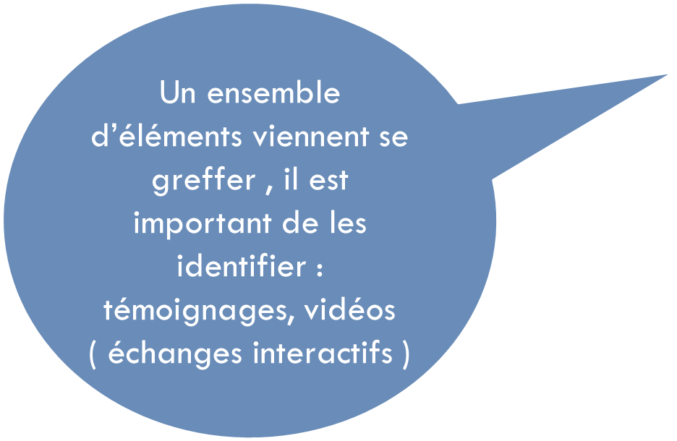
JUGE RÉGIONAL À NATIONAL (C)
RASSUREZ VOUS : LE RÈGLEMENT NE CHANGE PAS , L’ÉTHIQUE DU JUGE RESTE LA MÊME, VOUS AVEZ OBTENU PLUS D’EXPÉRIENCE DANS LES JUGEMENTS MAIS AUSSI ET SURTOUT LE NIVEAU DE COMPÉTITION ET DES COMPÉTITEURS CHANGENT

Slide 14
QUELQUES ÉLÉMENTS IDENTIFIÉS
La vitesse d’évolution des compétiteurs est plus rapide, ce qui implique de votre part une attention encore plus soutenue
Votre observation doit s’adapter à ces modes d’évolutions, votre prise de décision doit être sans équivoque
Les gestes des compétiteurs sont plus techniques, les esquives ……
Les enjeux liés au niveau de compétition
Il faut faire abstraction de votre entourage , se mettre dans une bulle , garder ce plaisir de juger au delà du stress qui parfois peut être présent ……

Slide 15
GESTION D’UNE COURSE
Avant la course -La préparation J-N
Le contrôle des équipements
Le départ de la course
Après la course - Le rapport du JA
S’informer pour préparer
L’organisation du jugement -La réunion des juges
Les moyens logistiques ( vidéos – traps- live )
Le contrôle des informations techniques à envoyer à la FFCK
La réunion des chefs d’équipe
Le parcours – La démonstration – Le temps – L’approbation du parcours
Le secrétariat et l’informatique – Les résultats
Les recours au jury d’appel
Les contrôles antidopage
La sécurité sur l’eau et en dehors
Les demandes de vérifications -Les réclamations
Les incidents de course

Slide 16
POINTS PRINCIPAUX À CONNAITRE
La réunion des Chefs d’équipes : elle est menée par le R1 et le JA et s’adresse aux responsables des clubs ou structure d’entraînement, entraîneurs, membres de la CNA, représentants FFCK / Quand? Généralement la veille lors des N1 , le samedi après midi pour les N2 – N3
Les contrôles anti dopage : la présence d'un délégué AFLD désigné parla CNA ou par défaut par l’organisateur – Il assiste et contribue au bon déroulement des contrôles – Escortes hommes et femmes l’escorte doit être du même genre que l’athlète contrôlé
La sécurité Les points clés : Un responsable sécurité identifié , Un dispositif de sécurité adapté au niveau des compétiteurs et aux caractéristiques du parcours

Slide 17
POINTS PRINCIPAUX À CONNAITRE
La démonstration du parcours : le JA valide les modalités - A l’issue de la démonstration, Il organise la réunion du comité d’approbation du parcours. Un délai de 20 min doit être respecté entre l’approbation du parcours et le début de la course. Composition du comité d’approbation : le JA / le R1/ Le ou les traceurs, Le représentant des entraîneurs (non compétiteur et différent de celui du jury d’appel) Obligatoirement un nombre impair
Le temps : un élément essentiel dans l’organisation d’une course - Respecter le règlement / 20 minutes entre l’approbation du parcours et le 1er départ / 45 minutes entre chaque manche d’une même catégorie
L’organisation du jugement : Juge contrôle des pénalités / Juges de portes par secteur / Les fonctions des juges sur les secteurs /Juge transmetteur /Juge premier/Juge second/Juge à l’arrivée /Autres fonctions: /Juges vérificateur/Juge contrôleur des embarcations et des équipements /Juges remplaçants

Slide 18
LA RÉUNION DES JUGES ET OFFICIELS
Le rappel du programme et des horaires de la journée
Les prévisions météo et leurs incidences
Les possibilités de restauration
Les données techniques: nombre de compétiteurs, nombre de portes, nombre de secteurs,

Slide 19
LA RÉUNION DES JUGES ET OFFICIELS
Les évolutions récentes du règlement
La communication entre les juges – les gestes
Le rôle des juges transmetteurs – juges premiers – juges seconds
Toutes les pénalités doivent être justifiées par écrit (dessin….). / Indiquer par écrit tout incident ou modification des conditions de course, niveau d’eau, vent , gêne, matériel ou autre. Que s’est-il passé? À partir de quel dossard ?
Insister sur le bon remplissage des fiches- ex: les dossards surtout lors des finales / les changements de fiche ou pas entre catégories etc….

Slide 20
PRINCIPAUX POINTS À CONNAITRE
Les demandes de vérifications portent sur les questions touchant au jugement et au chronométrage/ La demande est adressée au JA dans les10’ après l’horaire de parution de la fiche de pénalité. une demande de vérification ne peut être formulée à l’encontre d’un compétiteur. Une seule demande est possible par compétiteur et par course; si la demande aboutit positivement alors le demandeur récupère son droit de poser une autre demande de vérification. Le juge arbitre fait son enquête en exploitant toutes les informations à sa disposition. Après avoir statué, La décision du JA devient définitive. Elle ne peut être contestée. Seule la procédure peut être portée devant le jury d’appel. Si cela conduit à une modification des résultats, tous les athlètes affectés par celle-ci en sont informés par voie d’affichage
Annexe 4 : En l’absence de vidéo officielle, en N1, N2, un chef d’équipe désirant faire une demande de vérification peut déposer une vidéo non officielle auprès du juge arbitre, uniquement pour démentir une pénalité de 50, dans le cas d’erreur manifeste. Cette demande est accompagnée d’une caution de 100 euros à l’ordre de la FFCK, déposée au bureau de réclamation. Le juge arbitre ou son adjoint estime la recevabilité de cette vidéo en termes de qualité, de profondeur de champ, d’angle de vue et si elle apporte une preuve irréfutable d’erreur. Si elle est non recevable, la caution est encaissée sans autre forme de recours possible. Si elle est recevable, la séquence est regardée en l’absence du chef d’équipe une ou deux fois à vitesse réelle, avant une prise de décision motivée définitive. Elle est notifiée par le juge arbitre, et affichée. En cas de décision favorable à l'athlète, la caution de 100 euros est rendue. Dans le cas contraire, la caution est encaissée.
Les réclamations ne portent pas sur les faits de jugement mais sur les irrégularités manifestes dans le déroulement de la compétition: modification du niveau d’eau, présence d’objet dans l'eau, Le changement de position de la porte, la gêne lors du dépassement d’un compétiteur, de mauvaises conditions météorologiques //La procédure: Par un chef d'équipe auprès du bureau des réclamations ou du JA -L’intention de porter réclamation: dans un délai de 5 minutes après affichage des résultats officieux de l’épreuve.// la réclamation par écrit, doit être déposée plus tard 20 minutes après l’affichage des résultats officieux.

Slide 21
PROTOCOLE A OBSERVER
LORS D’UNE DEMANDE DE VERIFICATION AVEC DEPÔT DE VIDEO
Uniquement sur N2 et N1
Le chef d’équipe renseigne sa demande de vérification.
S’il dépose une vidéo, elle doit être accompagnée du chèque de 100€ à l’ordre de la FFCK
Précisez-lui, que s’il fait ce dépôt vous pouvez estimer que cette vidéo est non recevable, soit parce qu’elle ne correspond pas aux cas possibles soit parce que l’image ne montrera rien qui justifie une modification de la pénalité de 50 et que dans ces cas, le chèque sera encaissé.
Vous regarderez d’abord les documents des juges pour voir si elle est recevable car il n’est pas question de regarder une vidéo concernant des cas de demi-tête ou entrée de partie de tête dans le mauvais sens.
Seulement pour une erreur flagrante : porte omise alors que le compétiteur est bien passé au milieu des portes, 50 attribué sûrement à un autre dossard ou pénalité mise alors que le compétiteur a déjà commencé la suivante;
Tout cela sans oublier d’alerter les juges sur l’importance et la précision de leurs justifications.
Un petit rappel des CAS de renégociation est nécessaire surtout après cette période d’inactivité, les juges ont besoin d’un petit rafraichissement des connaissances : Notamment de toujours noter s’il y a eu renégociation (R ou Ren) ou renégociation impossible (R imp.) parce que mauvais sens au premier franchissement ou…… a commencé la porte suivante, notamment le cas d’esquimau sous deux plans de portes en enfilade : la deuxième est commencée donc la première n’est pas renégociable. Ces précisions seront d’autant plus nécessaires pour appréhender la recevabilité d’une vidéo.
Je vous remercie de votre implication, et nous serons amenés à faire un bilan et à l’améliorer, l’amender, au regard de nos expériences.
LA CNA

Slide 22
LE JURY D’APPEL (Hors championnat de France)
Sa composition
Président du Jury d’Appel: Le Président de la Commission Régionale slalom ou son représentant pour les courses régionales et le président de la CNA ou son représentant pour les courses interrégionales et nationales
Le R1 ou son représentant (qui ne peut pas être un compétiteur)
un représentant soit des chefs d’équipes, soit des entraîneurs, soit des compétiteurs.
Attention!
les faits de jugement ne peuvent pas faire l’objet d’un appel au jury.
Il faut qu’il y ait eu réclamation dans les règles au préalable
Seule la procédure peut faire l’objet d’un appel
D’un point de vue disciplinaire, tout licencié peut saisir le jury d’appel lors de comportements anti sportif
Le jury d’appel mène son enquête:
Il consulte les juges et autres officiels
Entend les parties mises en cause
Prend connaissance de tous les éléments d’information nécessaires pour pouvoir rendre sa décision

Slide 23
SECTION 2
Le Tracé
Le parcours de slalom, d’une longueur de 150m à 400m maximum de la ligne de départ à la ligne d’arrivée, comprend 18 à 25 portes dont 6 ou 8 sont à franchir dans le sens inverse du courant. Le tracé est conçu pour offrir les mêmes conditions de navigation aux athlètes bordés droit ou gauche en C1 et C2.
La dernière porte est située entre 15 m et 25 m de la ligne d'arrivée.
Le temps pour la meilleure embarcation de la course devrait se rapprocher de 95 secondes
Pour rappel

Slide 24
SECTION 2 : LES RÈGLES PARTICULIÈRES ARTICLE RP 41 - FRANCHISSEMENT DES PORTES ET PÉNALITÉS ..
Article RP 41.2 - Début de franchissement
Le franchissement d'une porte commence :
lorsque le bateau, le corps, la pagaie, ou l'équipement touche une fiche,
lorsqu’une partie de la tête du compétiteur (ou de l'un des deux équipiers en C2) franchit le plan de la porte.
Article RP 41.3 - Fin de franchissement
Le franchissement d'une porte est terminé quand le franchissement d'une des portes suivantes est commencé ou lorsque la ligne d'arrivée est franchie.
Toutes les portes doivent être franchies dans l'ordre de leur numérotation et dans le sens indiqué par les plaquettes. Le sens de présentation de l’embarcation est indifférent.

Slide 25
POUR RAPPEL
LE DEPLACEMENT INTENTIONNEL devient renégociableVidéo
Les caractéristiques des gilets d’aide à la flottabilité
Une aide à la flottabilité doit avoir une mousse de flottaison qui ne peut pas être enlevée sur le haut du torse devant et derrière, au-dessus de la taille. Épaisseur minimale de 20 mm et d'une surface minimale de 400 cm² à l'avant et 400 cm2 à l'arrière pour toutes les tailles.
Une aide à la flottabilité peut avoir une mousse de flottaison supplémentaire qui ne peut pas être enlevée à l'avant sous la taille. Cette mousse supplémentaire ne doit pas représenter plus de 50 pour cent de la mousse de flottaison totale. Cette mousse de flottaison supplémentaire doit faire partie de l'aide à la flottabilité et être non détachable. Cette mousse de flottaison supplémentaire peut être liée « à la jupe ».
Une aide à la flottabilité doit avoir des bretelles de chaque côté pour supporter des charges de levage lors des activités de sauvetage.
Pour éviter que l'utilisateur ne glisse pendant les activités de sauvetage, une aide à la flottabilité doit être conçue avec des sangles latérales de chaque côté ou une sangle d'entrejambe.
MMODIFICATIONS
Au 1er janvier 2022 modifications sur le règlement international et donc applicables depuis la validation du conseil fédéral voir ci-contre
Suppression de la caution de 15€ lors de dépôt de réclamation
Dépôt de vidéo non officielle uniquement sur N2 et N1 cf annexe 4 et dans des cas bien précis d’erreur manifeste et uniquement pour des 50

Slide 26
RAPPEL RÈGLES PARTICULIERES SLALOM
Article RP SLA 24 - Fourniture des officiels sur les compétitions
1 juge de 3 à 12 embarcations inscrites
2 juges de 13 à 22 embarcations inscrites
3 juges à partir de 23 embarcations inscrites
Rappel :
Le montant de l’amende est de 100€ par phase de course et par juge à régler à l’organisateur.
Section 5 : Les réclamations et sanctions
- Demandes de vérifications
Elles sont faites au plus tard 10 minutes après l’affichage des résultats officieux pour être recevables auprès du juge-arbitre pour toute question touchant au jugement ou au chronométrage.
Une demande de vérification ne peut être faite contre un autre compétiteur.
Une seule demande de vérification est possible par compétiteur et par course. Si la demande aboutit positivement alors le demandeur récupère son droit de poser une demande de vérification.

Slide 27
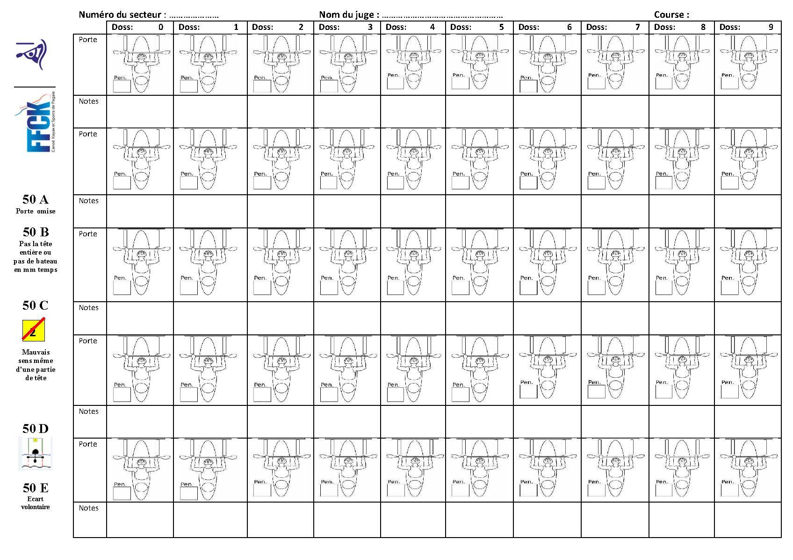
Côté pratico-pratique : les fiches de jugement légendées

Slide 28
DOCUMENTS FORMATION
Formation juge 2022 2024 .pptx
Quiz – Fiches
test\3

Slide 29
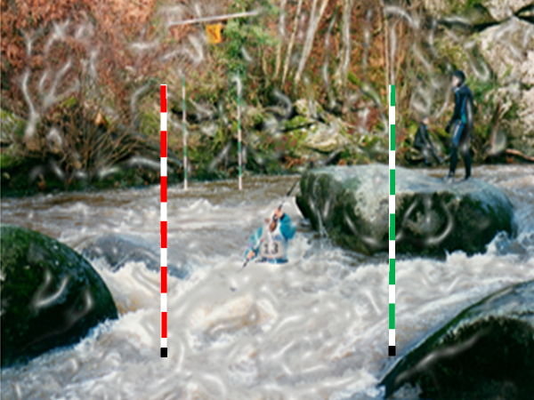
Merci de Votre Attention
FIN
mailto:cn-slalom@ffck.org

